Slide 1

VẬT LÍ 11
Bài giảng
GIÁO ÁN ĐIỆN TỬ
GIÁO VIÊN: ĐÀO THỊ KIM THU
TRƯỜNG THPT VĂN HIẾN

Slide 2
KIỂM TRA BÀI CŨ
Phát biểu và viết biểu thức định luật Cu-lông?
Phát biểu:
Lực hút hay đẩy giữa hai điện tích điểm đặt trong chân không có phương trùng với đường thẳng nối hai điện tích điểm đó, có độ lớn tỉ lệ thuận với tích độ lớn của hai điện tích và tỉ lệ nghịch với bình phương khoảng cách giữa chúng.
Biểu thức:
Trong đó: q₁, q₂: độ lớn hai điện tích điểm (C)
r: khoảng cách hai điện tích (m)
k: hệ số tỉ lệ.
k = 9.10⁹ Nm²/C².
F (N)

Slide 3

BÀI 2:
THUYẾT ÊLECTRON
ĐỊNH LUẬT BẢO TOÀN ĐIỆN TÍCH

Slide 4
I. THUYẾT ELECTRON
1. Cấu tạo nguyên tử về phương diện điện. Điện tích nguyên tố.
- Nguyên tử có cấu tạo như thế nào?
+ Thành phần và sự sắp xếp?
+ Điện tích, khối lượng của các thành phần cấu tạo nên nguyên tử?
+ So sánh số proton và electron trong nguyên tử rút ra tổng điện tích của nguyên tử?
- Điện tích nguyên tố ?
Cấu tạo nguyên tử: gồm một hạt nhân mang điện dương và các electron mang điện âm.
- Hạt nhân: gồm Prôtôn mang điện dương và Nơtron không mang điện.
-
- Electron : + q_{e} = -1,6.10⁻¹⁹C
+ m_{e} = 9,1.10⁻³¹kg.
Hạt nhân
-
- Prôtôn: + q_{p} = +1,6.10⁻¹⁹C.
+ m_{p} = 1,67.10⁻²⁷kg.
+
+
+
Êlectrôn
- Nơtron: + q_{n} = 0
+ m_{n} ≈ m_{p}
-
Nguyên tử liti

Slide 5

Số prôtôn = số êlectron ⇒ nguyên tử ở trạng thái trung hòa về điện.
-
Điện tích của êlectron và điện tích của prôtôn là điện tích nhỏ nhất mà ta xét ⇒ Gọi chúng là những điện tích nguyên tố (âm hoặc dương).
-
+
+
+
-
Nguyên tử liti

Slide 6

2. Thuyết electron
-Thuyết electron là thuyết dựa vào sự cư trú và di chuyển của các êlectron để giải thích các hiện tượng điện và các tính chất điện của các vật gọi là thuyết êlectron.
TRẢ LỜI CÁC CÂU HỎI SAU:
- Thế nào là thuyết electron?
- Nội dung của thuyết electron về việc giải thích
sự nhiễm điện của vât?
+ Thế nào là ion dương?
+ Thế nào là ion âm ?
+ Vật nhiễm điện dương khi nào? Vật nhiễm điện âm khi nào?

Slide 7
2. Thuyết electron
- Thuyết electron là thuyết dựa vào sự cư trú và di chuyển của các electron để giải thích các hiện tượng điện và các tính chất điện của các vật.
- Nội dung cơ bản của thuyết electron:
+ Electron có thể di chuyển từ vật này sang vật khác, từ nguyên tử này sang nguyên tử khác.
+ Nguyên tử trung hòa mất electron trở thành ion dương, nhận thêm electron trở thành ion âm.
+ Vật nhiễm điện âm khi số electron lớn hơn số proton, vật nhiễm điện dương khi số electron nhỏ hơn số proton.

Slide 8

Trả lời câu C1
Hãy vận dụng thuyết electron để giải thích hiện tượng nhiễm điện của thủy tinh khi cọ xát vào dạ. Cho rằng, trong hiện tượng này thủy tinh bị nhiễm điện dương và chỉ các electron có thể di chuyển từ vật này sang vật khác.
Trả lời: Khi cọ xát vào dạ, một số electron của thủy tinh đã chuyển sang dạ. Thủy tinh đang ở trạng thái không mang điện, khi bị mất electron theo thuyết electron sẽ trở thành vật mang điện dương.

Slide 9
II. VẬN DỤNG
1. Vật (chất) dẫn điện và vật (chất) cách điện
- Vật (chất) dẫn điện là vật (chất) có chứa các điện tích tự do. Điện tích tự do là điện tích có thể di chuyển trong phạm vi thể tích vật dẫn.
Ví dụ: kim loại có chứa các êlectron tự do, các dung dịch axit, bazơ và muối có chứa các ion tự do.
Một vật (chất) như thế nào được gọi là vật (chất) dẫn điện?
- Vật (chất) dẫn điện là vật (chất) không chứa các điện tích tự do.
Ví dụ: không khí khô, dầu, thủy tinh, sứ, cao su, một số nhựa…chứa rất ít điện tích tự do
Một vật (chất) như thế nào được gọi là vật (chất) cách điện?
Sự phân biệt này chỉ là tương đối vì không có chất nào tuyệt đối không có điện tích tự do.

Slide 10

Trả lời câu C3
Chân không dẫn điện hay cách điện? Tại sao?
Trả lời: Chân không là môi trường cách điện vì chân không không chứa điện tích tự do.

Slide 11
2. Sự nhiếm điện do tiếp xúc.
Nếu cho một vật chưa nhiễm điện tiếp xúc với một vật nhiễm điện thì nó sẽ nhiễm điện cùng dấu với vật đó.

Slide 12
Trả lời câu C4
Giải thích sự nhiễm điện của một thanh kim loại khi cho nó tiếp xúc với một vật nhiễm điện dương?
Trả lời: Khi cho quả cầu kim loại tiếp xúc với một vật nhiễm điện dương, thì một số electron của quả cầu sẽ bị hút sang vật nhiễm điện dương làm cho quả cầu cũng bị nhiễm điện dương.

Slide 13
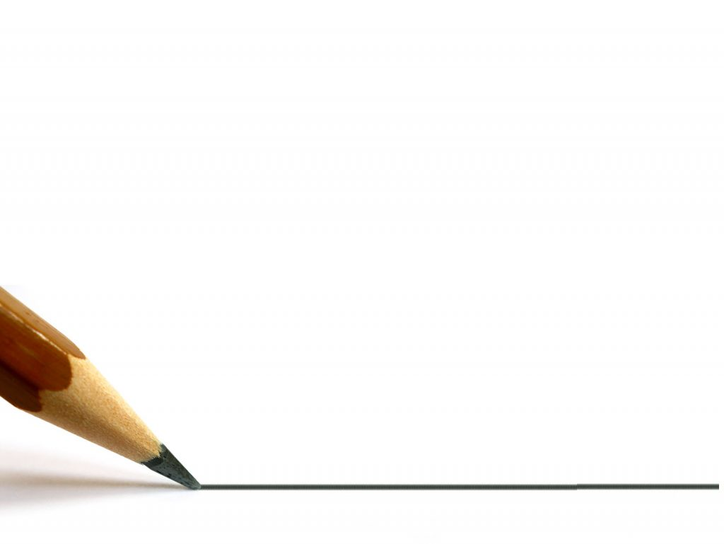
@ Chú ý: công thức tính điện tích của hệ quả cầu và điện tích của mỗi quả cầu sau khi tiếp xúc. + Công thức tính điện tích của hệ quả cầu: Q_{hệ} = q₁ + q₂ +…+ q_{n} + Công thức tính điện tích của mỗi quả cầu sau khi tiếp xúc:

Slide 14
3. Sự nhiễm điện do hưởng ứng.
Đưa một thanh kim loại trung hòa về điện lại gần một quả cầu kim loại nhiễm điên dương. Ta thấy thanh kim loại bị nhiễm điện. Nếu đưa ra xa thì thanh kim loại lại trung hòa về điện.
⇒ Thanh kim loại được nhiễm điện do hưởng ứng.

Slide 15
Trả lời câu C5
Vận dụng thuyết electron để giải thích hiện tượng nhiễm điện do hưởng ứng. Biết rằng trong kim loại có các electron tự do.
Trả lời: Khi đưa thanh kim loại lại gần quả cầu nhiễm điện dương, thì quả cầu sẽ hút các êlectron của thanh về phía mình làm cho êlectron tập trung nhiều ở đầu thanh gần quả cầu nên đầu thanh này nhiễm điện âm. Còn đầu kia (đầu xa quả cầu) sẽ thiếu êlectron nên sẽ nhiễm điện dương.

Slide 16
III. ĐỊNH LUẬT BẢO TOÀN ĐIỆN TÍCH
Rất nhiều thí nghiệm đã chứng tỏ rằng:
“Trong một hệ cô lập về điện, tổng đại số của các điện tích là không đổi.”
Hệ cô lập về điện là hệ vật không có trao đổi điện tích với các vật khác ngoài hệ.

Slide 17

CỦNG CỐ
Câu 1: Chọn câu đúng:
Đưa quả cầu tích điện Q lại gần quả cầu M nhỏ, nhẹ, bằng bấc, treo ở đầu một sợi dây chỉ thẳng đứng. Quả cầu bấc M bị hút dính vào quả cầu Q. Sau đó thì
A. M tiếp tục bị hút dính vào Q.
B. M rời Q và vẫn bị hút lệch về phía Q.
C. M rời Q về vị trí thẳng đứng.
D. M bị đẩy lệch về phía bên kia.

Slide 18


Slide 19
Câu 2: Phát biểu nào sau đây là không đúng?
A. Electron là hạt mang điện tích âm, có độ lớn 1,6.10⁻¹⁹C.
B. Nguyên tử có thể mất hoặc nhận thêm electron để nó trở thành ion.
C. Hạt electron có khối lượng xấp xỉ bằng 9,1.10⁻³¹ kg.
D. Electron không thể di chuyển từ vật này sang vật khác

Slide 20

Câu 3: Ba quả cầu kim loại tích điện lần lượt là: +3C, -8C và -4C. Khi cho chúng được tiếp xúc với nhau thì điện tích của hệ là A. -8C
B. -12C
C. -9C
D. +15C

Slide 21
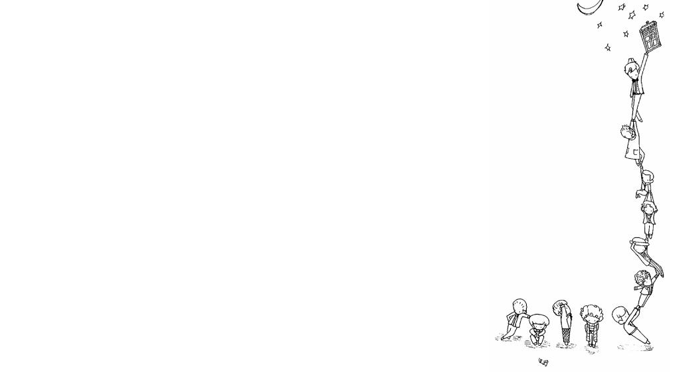
Câu 4: Ba quả cầu kim loại tích điện lần lượt là: +4C, -8C và -4C. Khi cho chúng được tiếp xúc với nhau thì điện tích của mỗi quả càu sau khi tiếp xúc A. -8/3C
B. -16C
C. 8/3C
D. +16C

